Slide 1

L'interpretazione sammarinese dell'art. 18 della Convenzione. Riflessioni a margine della Circolare esplicativa della Segreteria di Stato per le Finanze e il Bilancio
Avv. Amos Capicchioni

Slide 2

La circolare n. 14227/2014 e l’art. 18 della Convenzione
LA MATERIA DEL CONTENDERE
L’art. 18, PRIMO COMMA
«Fatte salve le disposizioni del paragrafo 2 dell’art. 19, le pensioni e le altre remunerazioni analoghe, pagate ad un residente di uno Stato contraente in relazione ad un cessato impiego, sono imponibili soltanto in questo Stato».
L’Art. 18, terzo comma
«Nonostante le disposizioni del paragrafo 1 del presente articolo, le pensioni e altri pagamenti analoghi ricevuti nell’ambito della legislazione di sicurezza sociale di uno Stato contraente sono imponibili soltanto in detto Stato».
inversione del principio di tassazione
Secondo quanto sostenuto dal dott. Fabrizio Cremoni in un articolo pubblicato su Fixing: «Accade quindi che il terzo comma prevede che, in deroga al primo comma, le pensioni e le altre remunerazioni analoghe ricevute nell’ambito della sicurezza sociale debbano essere tassate solo alla fonte, dallo Stato da cui provengono».
In pratica, spiegava il dott. Cremoni: «il terzo comma prevale sul primo e inverte il principio di tassazione».

Slide 3
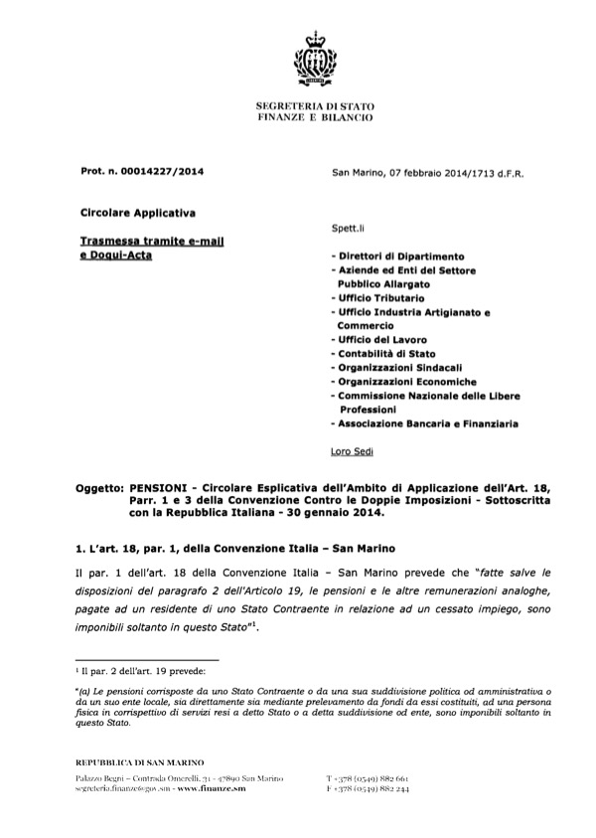
LA CIRCOLARE N. 14227/2014
La posizione della circolare
«Sono assoggettate ad imposizione esclusivamente nella Repubblica di San Marino, e in conformità alla legislazione ivi in vigore, le pensioni (e i pagamenti analoghi) che rientrano nell’ambito della legislazione sammarinese di sicurezza sociale».
Commentario ocse (PAr. 28)
«L’espressione “sicurezza sociale” si riferisce a un sistema di protezione obbligatoria istituito da uno Stato con l'obiettivo di garantire ai propri cittadini un livello minimo di reddito o di benefici pensionistici o di ridurre l'impatto finanziario di eventi quali disoccupazione, invalidità, malattia, o morte. Caratteristica comune dei sistemi di sicurezza sociale è quella per cui il livello dei benefici concessi è determinato dallo Stato. I pagamenti che potrebbero rientrare nell'ambito di applicazione della disposizione di cui al par. 3 dell'art. 18 includono:
a) le pensioni di anzianità (lavorativa), riconosciute ai cittadini in virtù di un piano pensionistico pubblico (…);»

Slide 4
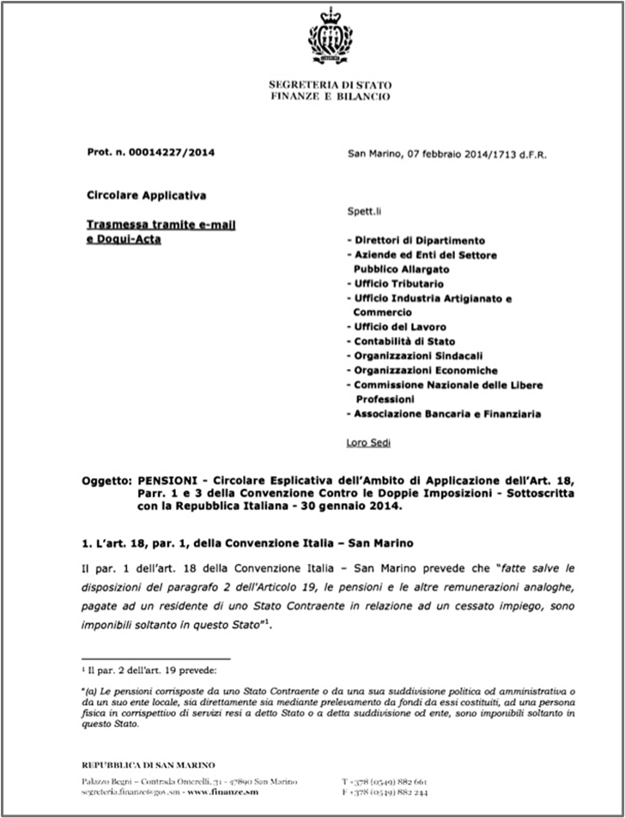
LA CIRCOLARE N. 14227/2014
Il LAVORATORE TRANSFRONTALIERO RESIDENTE IN ITALIA
Per quanto riguarda il caso del lavoratore transfrontaliero residente in Italia, la Circolare precisa che l’ente sammarinese che eroga le prestazioni pensionistiche deve operare la ritenuta a titolo d’imposta poiché le pensioni corrisposte dall’Istituto per la Sicurezza Sociale sammarinese (I.S.S.) ai residenti italiani devono ritenersi riconducibili nell’ambito di applicazione dell’art. 18 par. 3 della Convenzione siccome previste come obbligatorie nell’ambito della vigente legislazione sammarinese sulla sicurezza sociale.

Slide 5

Riflessioni finali
In conclusione, pare legittimo affermare che, mediante le sentenze oggetto di questo seminario, l’interpretazione sammarinese dell’art. 18 come espressa nella circolare sia stata condivisa anche dalla giurisprudenza di merito italiana.
Inoltre, facendo leva sull’orientamento costituzionalmente orientato inaugurato dalla Suprema Corte (che ricomprende all’interno della nozione di sicurezza sociale sia il trattamento assistenziale che quello previdenziale e dunque la pensione di anzianità in quanto non facoltativa), le sentenze della Corte di Giustizia Tributaria di Rimini paiono altresì conformarsi pienamente al modello elaborato in sede OCSE.

Slide 6
Grazie per l’attenzione.
Avv. Amos Capicchioni

